Slide 1
XMLHttpRequest GET/POST
формы и кодировка

Slide 2
XMLHttpRequest GET/POST
Во время обычной отправки формы <form> браузер собирает значения её полей, делает из них строку и составляет тело GET/POST-запроса для посылки на сервер.
При отправке данных через XMLHttpRequest, это нужно делать самим, в JS-коде. Большинство проблем и вопросов здесь связано с непониманием, где и какое кодирование нужно осуществлять.

Slide 3
XMLHttpRequest GET/POST
Кодировка urlencoded
Все символы, кроме английских букв, цифр и - _ . ! ~ * ' ( ) заменяются на их цифровой код в UTF-8 со знаком %.
name=%D0%92%D0%B8%D0%BA%D1%82%D0%BE%D1%80&surname=%D0%A6%D0%BE%D0%B9.
Эта кодировка используется в основном для метода GET, то есть для передачи параметра в строке запроса. По стандарту строка запроса не может содержать произвольные Unicode-символы, поэтому они кодируются как показано выше.
Формируя XMLHttpRequest, мы должны формировать запрос «руками», кодируя поля функцией encodeURIComponent.

Slide 4
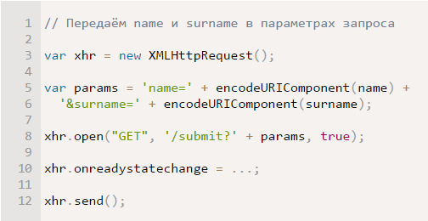
XMLHttpRequest GET/POST
Сообщаем про AJAX
Запрос, отправленный кодом выше через XMLHttpRequest, никак не отличается от обычной отправки формы. Сервер не в состоянии их отличить.
Поэтому в некоторых фреймворках, чтобы сказать серверу, что это AJAX, добавляют специальный заголовок, например такой:

Slide 5
XMLHttpRequest GET/POST
XMLHttpRequest GET/POST
В методе POST параметры передаются не в URL, а в теле запроса. Оно указывается в вызове send(body).
В стандартных HTTP-формах для метода POST доступны три кодировки, задаваемые через атрибут enctype:
application/x-www-form-urlencoded
multipart/form-data
text-plain
В зависимости от enctype браузер кодирует данные соответствующим способом перед отправкой на сервер.
при POST обязателен заголовок Content-Type, содержащий кодировку. Это указание для сервера — как обрабатывать (раскодировать) пришедший запрос.

Slide 6
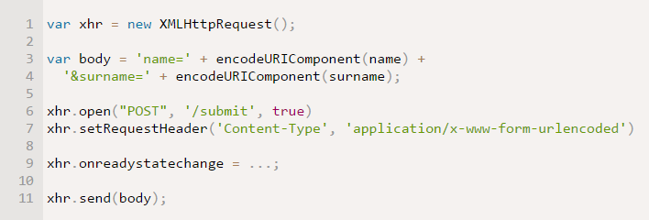
XMLHttpRequest GET/POST
Пример
Пример отправки данных в json

Slide 7
XMLHttpRequest: индикация прогресса
Запрос XMLHttpRequest состоит из двух фаз:
Стадия закачки (upload). На ней данные загружаются на сервер. Эта фаза может быть долгой для POST-запросов. Для отслеживания прогресса на стадии закачки существует объект типа XMLHttpRequestUpload, доступный как xhr.upload и события на нём.
Стадия скачивания (download). После того, как данные загружены, браузер скачивает ответ с сервера. Если он большой, то это может занять существенное время. На этой стадии используется обработчик xhr.onprogress.

Slide 8
XMLHttpRequest: индикация прогресса
Современный XMLHttpRequest позволяет отправить на сервер всё, что угодно. Текст, файл, форму.
Мы, для примера, рассмотрим загрузку файла с индикацией прогресса. Это требует от браузера поддержки File API
File API позволяет получить доступ к содержимому файла, который перенесён в браузер при помощи Drag'n'Drop или выбран в поле формы, и отправить его при помощи XMLHttpRequest.

Slide 9
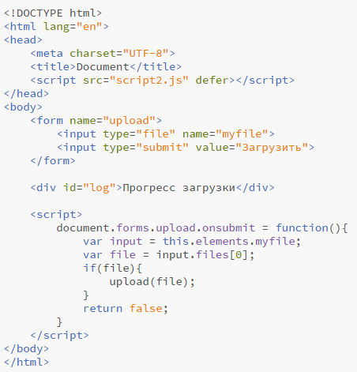
XMLHttpRequest: индикация прогресса
Форма для выбора файла с обработчиком submit:

Slide 10
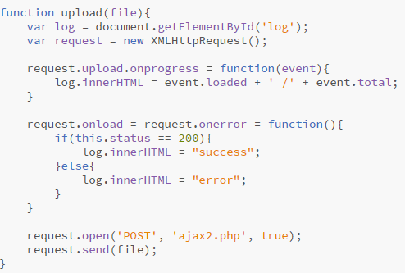
XMLHttpRequest: индикация прогресса
Мы получаем файл из формы через свойство files элемента <input> и передаём его в функцию upload:

